Slide 1
Онлайн чат LiteChat
ВОРОНЕЖСКИЙ ГОСУДАРСТВЕННЫЙ УНИВЕРСИТЕТ
ФАКУЛЬТЕТ КОМПЬЮТЕРЫХ НАУК
СТУДЕНТЫ ДРОБЫШЕВ И.А.
КАБАЛЬНОВ А.А.

Slide 2
Обазанности участников проекта
Дробышев И.А.
Написание ТЗ
Составление диаграммы прецедентов
Составление диаграммы активности
Составление диаграммы состояний
Составление диаграммы последовательности
Составление диаграммы взаимодействия
Создание IDEF0
Написание курсового проекта
Кабальнов А.А.
Разработка Front-end
Разработка Back-end
Составление архитектуры
Составление ER-диаграммы
Обсуждение и правки документации
Составление функциональной схемы системы в Miro
Развертывание приложения на сервере
Проектирование и работа с базой данных
Настройка сервера

Slide 3


Анализ предметной области
Анализ существующих решений
Актуальность

Slide 4
Цели разработки
Легкий мессенджер для удобного общения
Анонимность и приватность: не требуется номер телефона
Безопасность и конфедициальность

Slide 5
Требования к проекту
Реализация основных задач, стоящий перед данным проектом
Осуществление стабильной работы во всех основных браузерах
Создание понятного пользователю интерфейса

Slide 6
Постановка задачи
Разработки клиентской части сервиса
Разработки серверной части проекта
Разработка базы данных

Slide 7



Средства реализации
Язык – NodeJS
Среда разработки – Microsoft Visual Studio Code
Система управления базами данных - PhpMyAdmin

Slide 8
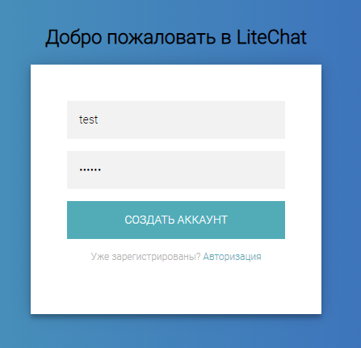
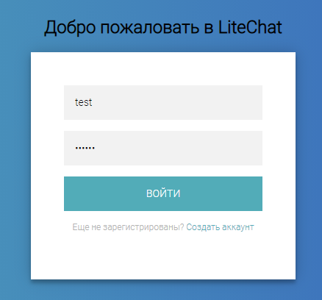
Реализация: регистрация и вход

Slide 9
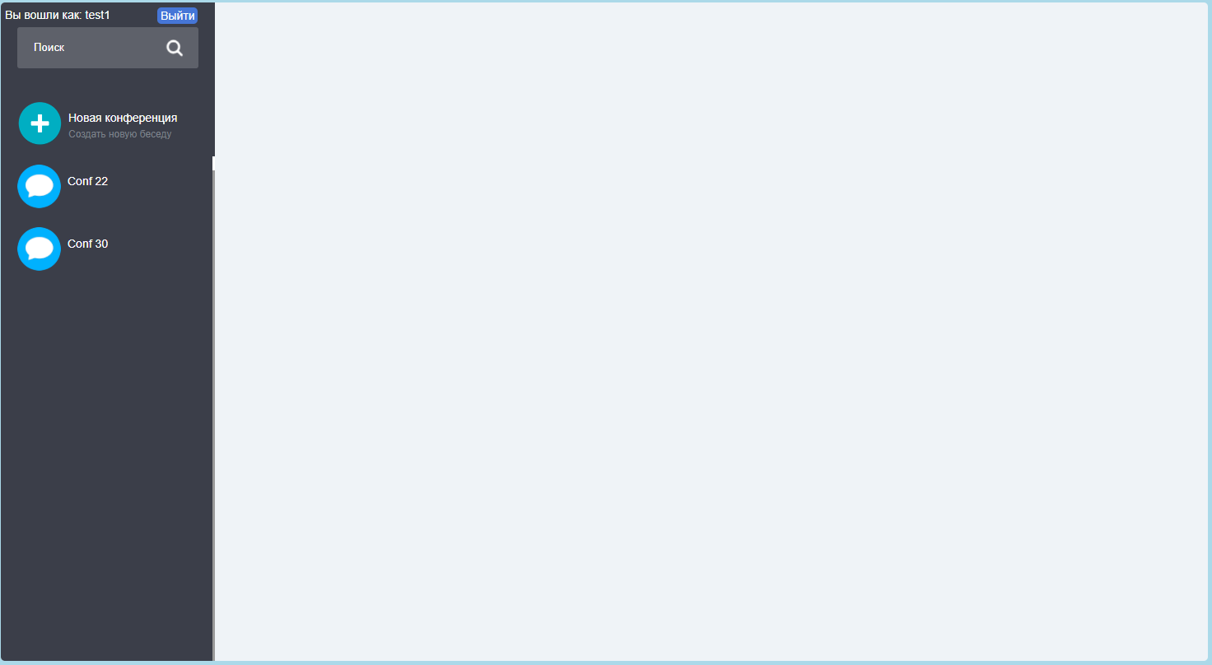
Реализация: основная страница

Slide 10
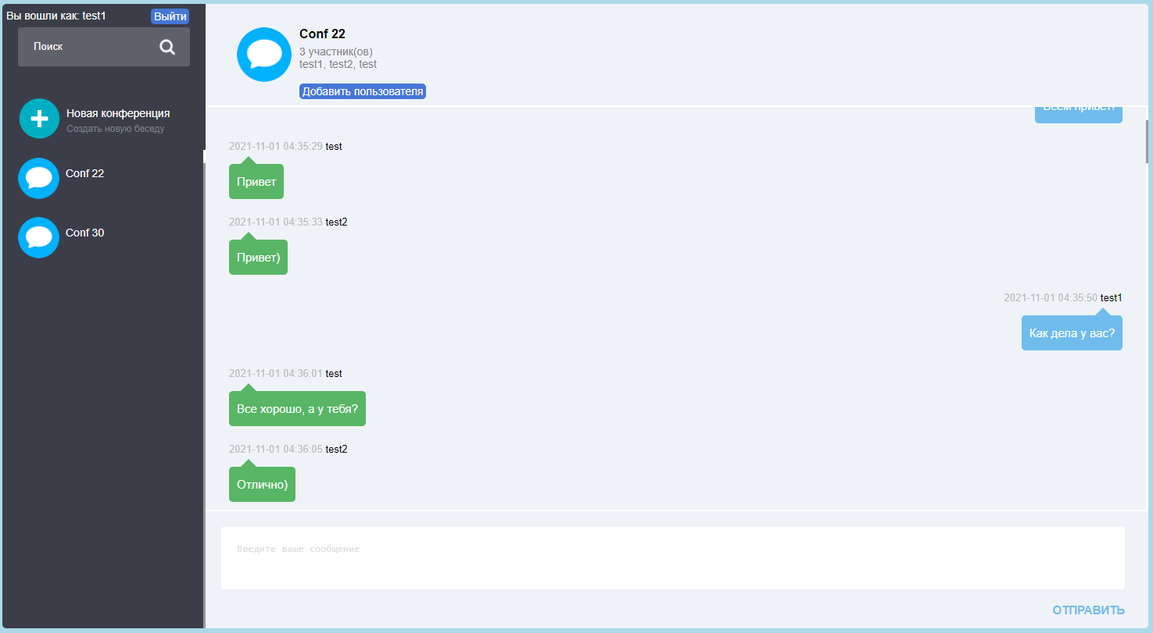
Реализация: страница беседы

Slide 11
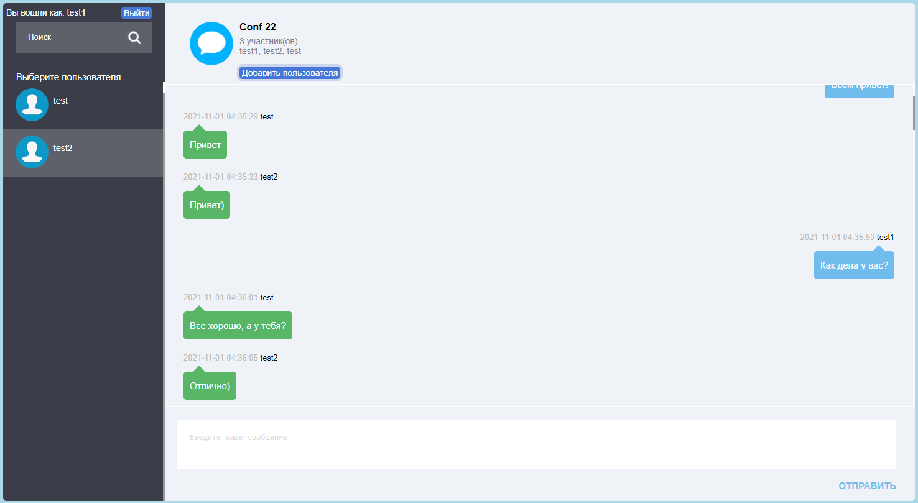
Реализация: страница добавления пользователя в беседу

Slide 12
Тестирование
Для проверки работоспособности сайта, после его создания было проведено 3 вида тестирования:
Дымовое тестирование;
UI тесты;
Юзабилити тесты;

Slide 13
Заключение
Требования, представленные в техническом задании были выполнены
Разработаны клиентская и серверная части приложения
Разработана база данных
Проведены тестирования

